Slide 1
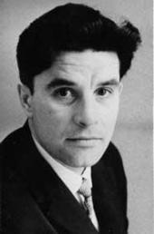
Тютюнник Григір Михайлович
5 грудня 1931, Шилівка, Полтавська область — 6 березня 1980) — український письменник-прозаїк.
Підготувала Боженко Марія 11-Б

Slide 2
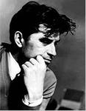
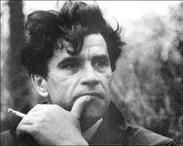
Біографія
Народився в родині селян — Тютюнника Михайла Васильовича і Тютюнник (до заміжжя Сивокінь) Ганни Михайлівни, які працювали в колгоспі — батько плотникував, косив, пиляв, і, що цікаво, то вже в свої немолоді роки не полишав надії вступити в виш і почати вчителювати, а мати працювала на різних роботах — полола, в'язала, поливала і подавала снопи в барабан.
У 1937 році його батька було заарештовано органами НКВС з політичних мотивів, і пущено по сибірських етапах. Після того, як батька забрали в тюрму, письменника до себе на Донбас взяв батьків брат Филимон Васильович Тютюнник. Він і його дружина, Наталя Іванівна Рябовецька, з хутора Троянівка, вчили й виховували малого Григора.

Slide 3
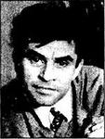
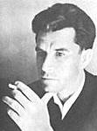
Важкі умови дитинства стали основою багатьох тем та сюжетів майбутніх творів. На формування світосприймання вплинули рання втрата батька, життя вдалині від матері, завдані війною моральні й матеріальні втрати.
У 1938 р. дядько зі своєю дружиною віддали Григора до школи в український перший клас, який нараховував сім учнів, а тому через деякий час був розформований, і хлопця перевели в російський клас. З того часу і до 1962 р. як зазначав сам Тютюнник, він розмовляв, писав листи виключно російською.
У 1946 р. після закінчення п'ятого класу пішов в Зіньківське ремісниче училище, де одержав спеціальність слюсаря. Закінчивши його працював на Харківському заводі ім. Малишева, але захворів на легені, повернувся до Шилівки. Не відпрацювавши належних трьох років, за що відсидів 4 місяці в колонії. Як вийшов, повернувся у Донбас, будував Миронгрес, слюсарював, працював в колгоспі, на відбудові шахт у Донбасі.

Slide 4
Після закінчення Харківського університету (1962) Гр. Тютюнник учителював у вечірній школі на Донбасі. В 1963 р. Григір Тютюнник переїхав до Києва, редакції газети «Літературна Україна», публікує в ній кілька нарисів на різні теми та перші оповідання: «Дивак», «Рожевий морок», «Кленовий пагін», «Сито, сито…». Зацікавившись кінематографом, Гр. Тютюнник працює у сценарній майстерні Київської кіностудії ім. О. Довженка, — створює літературний сценарій за романом Григорія Тютюнника «Вир». Переходить на редакторсько-видавничу роботу, а згодом повністю віддається літературній творчості.
1966 p. вийшла перша його книжка «Зав'язь» (вид-во «Молодь»).
Журнал «Дружба народов» відзначив оповідання Гр. Тютюнника як кращі в своїх публікаціях 1967 р.
У 1951 р. Тютюнник пішов до армії, служив у морфлоті радистом на Далекому Сході. Після демобілізації закінчив вечірню школу, працював токарем. У 1957–1962 pp. майбутній письменник навчався в Харківському університеті на філологічному факультеті. Саме тут він захопився літературною працею і самоосвітою. Після служби вперше пробує писати (російською мовою). Значний вплив на формування його літературних смаків, на ставлення до літературної праці справив його брат — письменник Григорій Тютюнник. Першу новелу «В сумерки» написав російською мовою і за підписом «Григорий Тютюнник-Ташанский» надрукував її в журналі «Крестьянка» у 1961 р. Після смерті старшого брата Григорія Тютюнника (автора роману «Вир») переклав свої «Сумерки» українською мовою і з того часу писав лише нею.

Slide 5
У 1968 р. «Літературна газета» оголосила всесоюзний конкурс на краще оповідання. Григору Тютюннику було присуджено премію за оповідання «Деревій». Твір дав назву збірці (1969), до якої увійшли повість «Облога» та кілька оповідань.
Журнал «Сельская молодежь» у 1979 р. (№ 1) повідомляє, що його нагороджено медаллю «Золоте перо» — за багаторічне творче співробітництво. Виходять друком збірки «Батьківські пороги», «Крайнебо» (Київ, 1972, 1975), «Отчие пороги» (Москва, 1975), «Коріння» (Київ, 1978).
Тютюнник перекладав українською мовою твори В. Шукшина: 1978 р. у видавництві «Молодь» вийшла збірка оповідань та кіноповістей «Калина червона»; він перекладав і твори М. Горького («Серце Данко»), І. Соколова-Микитова («Рік у лісі»).
На початку 1970-х років Гр. Тютюнник працював у видавництві «Веселка». Пише він і сам твори для дітей, видає збірки оповідань «Ласочка» (1970), казок «Степова казка» (1973), які по-новому розкрили талант письменника. За книги «Климко» (1976) і «Вогник далеко в степу» (1979) Григорові Тютюннику присуджено республіканську літературну премію ім. Лесі Українки 1980 p.

Slide 6
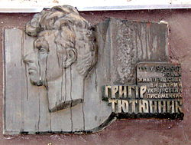
В останні місяці життя письменник працював над повістю «Житіє Артема Безвіконного».
Не будучи в змозі в усій повноті реалізувати свій талант в атмосфері чиновницького диктату над літературою, 6 березня 1980 р. Григір Тютюнник покінчив життя самогубством. Поховано письменника на Байковому кладовищі в Києві.
1989 р. його творчість була посмертно відзначена Державною премією ім. Т. Г. Шевченка.

Slide 7
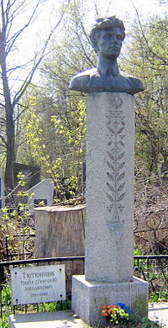
Твори
Вогник далеко в степу
Климко
Лісова сторожка
На згарищі
Зав'язь (1966)
Син приїхав
Три зозулі з поклоном
Дивак
Облога

Slide 8
Цікаві факти
Повість «Климко» має автобіографічний характер. В 1942 році через голод та дослухавшись поради знайомих, письменник у віці 11 років пішов до матері на Полтавщину пішки.
Згодом в автобіографії письменник згадував:
Порадили мені чкурнути до матері на Полтавщину, щоб легше стало всьому сімейству, — голод як-не-як. Я так і зробив. Йшов пішки, маючи за плечима 11 років, три класи освіти і порожню торбинку, в котрій з початку подорожі було дев'ять сухарів, перепічка і банка меду — земляки дали на дорогу. Потім харчі вийшли. Почав старцювати. Перший раз просити було неймовірно важко, соромно, одбирало язик і в грудях терпло, тоді трохи привик. Ішов рівно два тижні. Через Слов'янськ, Краматорськ, Павлоград (чи Конград), Полтаву, Диканьку, Опішню.

Slide 9
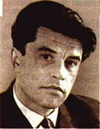
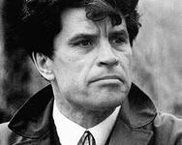
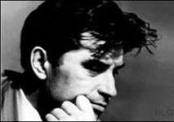
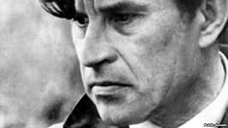
Пам'ять
Письменнику присвячено одну з вітрин Музею однієї вулиці. В середині 1960-х років він мешкав на Андріївському узвозі. В музеї виставлені автографи Григора Тютюнника, листи до друга, колекція оригінальних світлин.
Екранізації
За мотивами його оповідання «Син приїхав» створено фільм «Скляне щастя» (1981), за однойменною повістю автора й творами «Дід Северин» і «Вогник в степу» — кінокартину «Климко» (1983), 1993 р. екранізовано його твір «Три плачі над Степаном».

